Slide 2
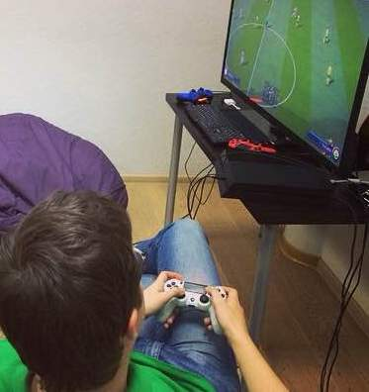
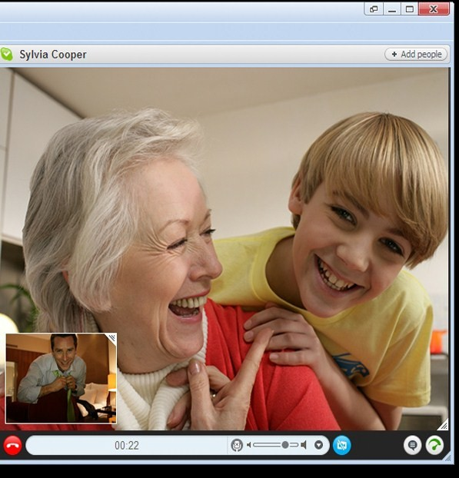
Учимся
Играем
Общаемся
Занимаемся
творчеством

Slide 3
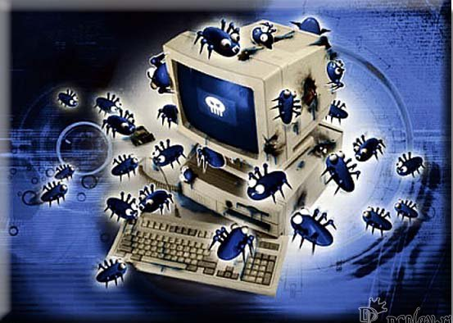
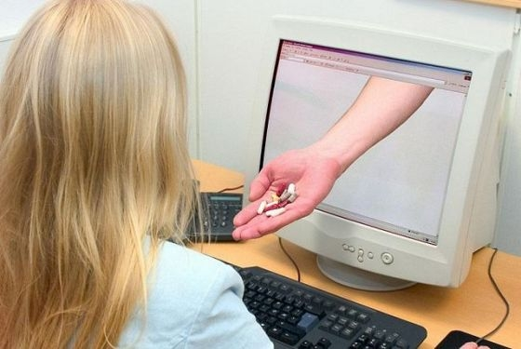
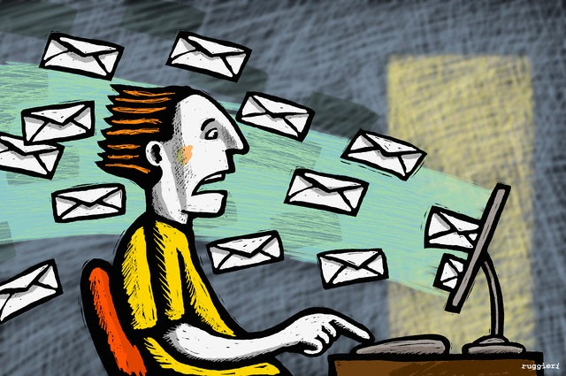
Угрозы в интернете

Slide 4
Не размещате персональную информацию

Slide 5
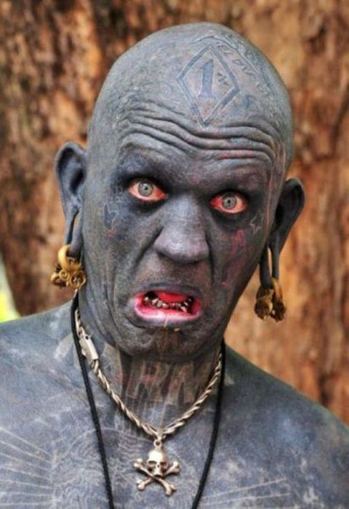
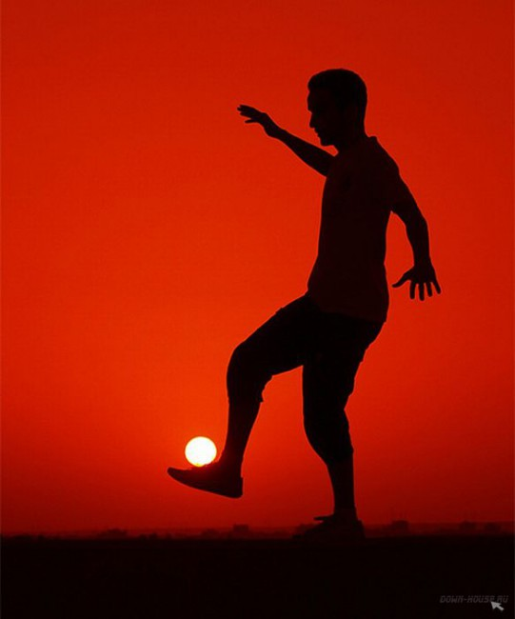
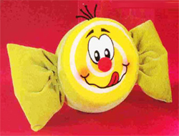
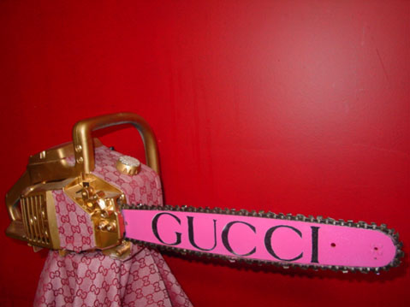
Никнейм и аватар
КТО Я?
}{уЛиGaN
ТотСамый
КРУЧЕ
GUCCI
ЧОКНУТАЯ КАРАМЕЛЬКА
КУКЛА
ДОЖДЯ

Slide 6
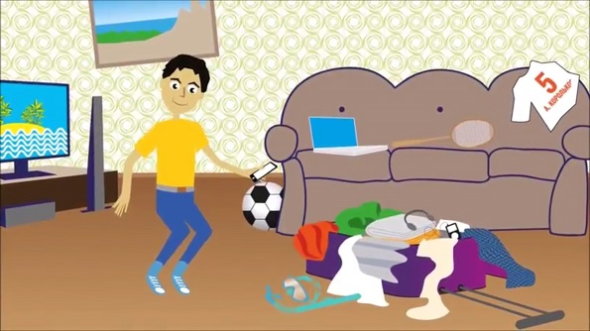
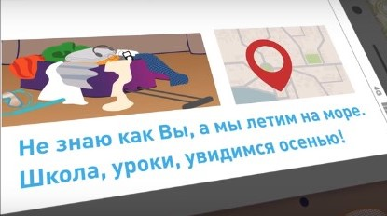
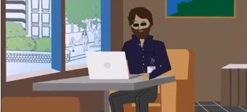
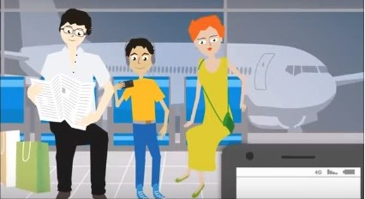
Не выкладывайте «лишнюю» информацию

Slide 9
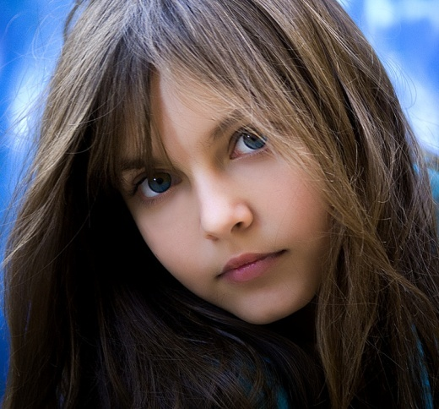
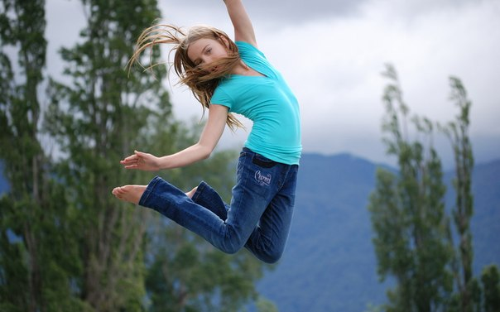
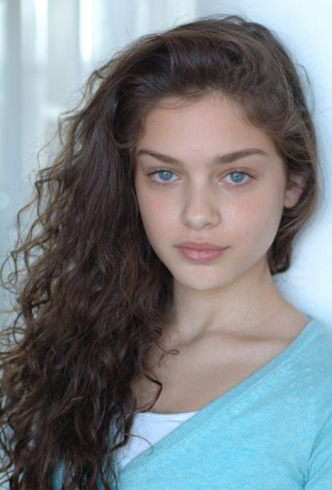
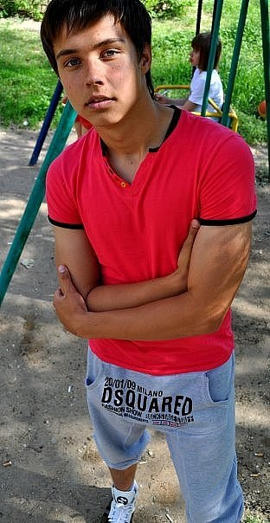
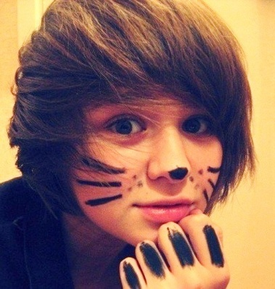
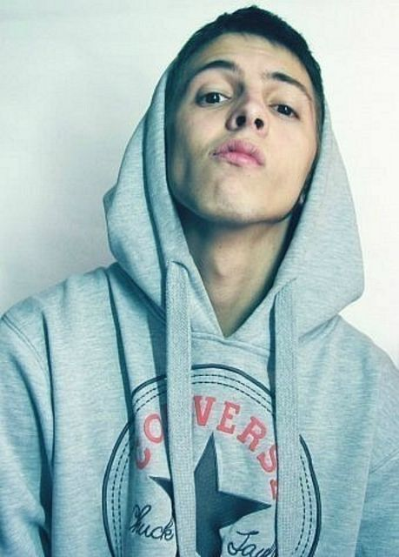
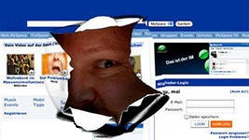
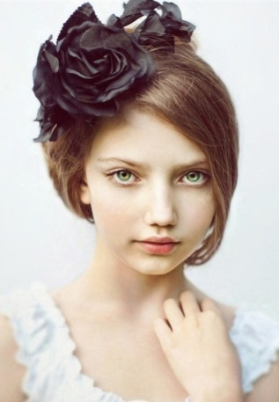
Не публикуйте личные фото
либо ограничивайте к ним доступ

Slide 10
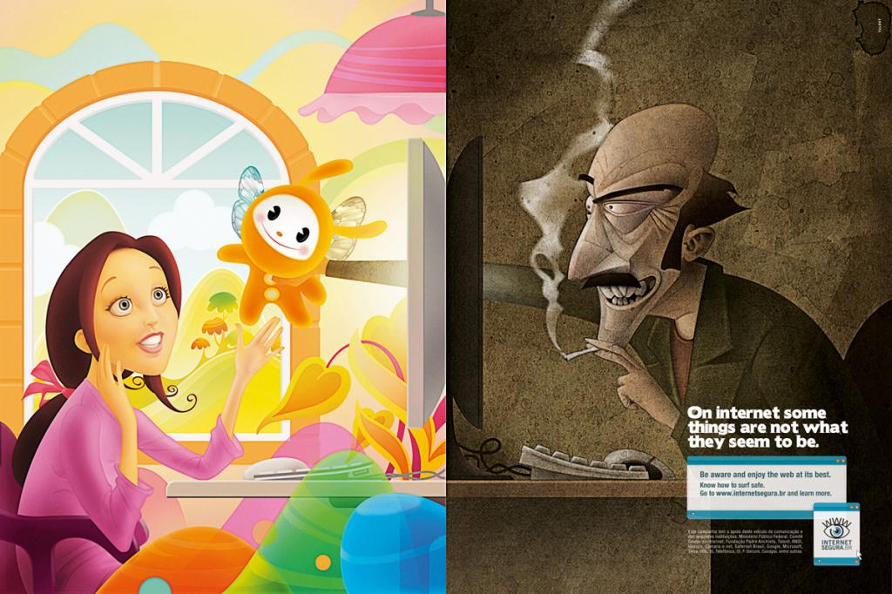
Не добавляйте незнакомых людей в «друзья»

Slide 11
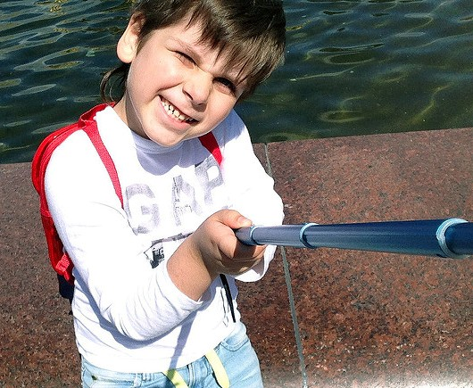
Соблюдайте осторожность при размещении видеофайлов

Slide 12
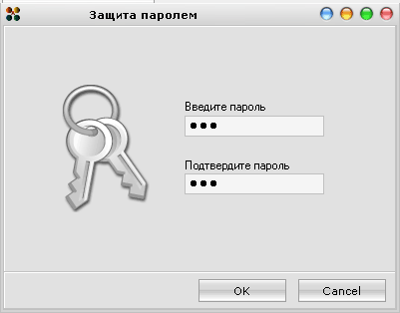
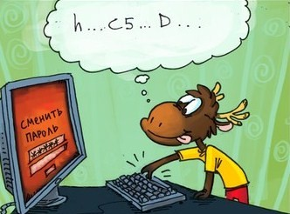
Используйте сложный пароль

Slide 14
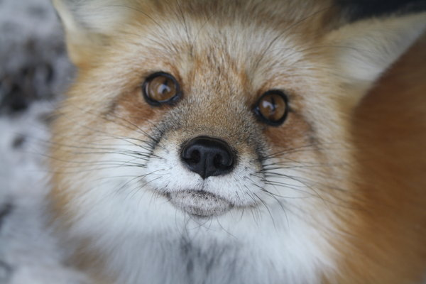
Стеснительная акула 18%Cntcybntkmyfz#frekf^05
ЧЕСТНАЯ ЛИСА
16XTCNYFZ_KBCF01

Slide 15
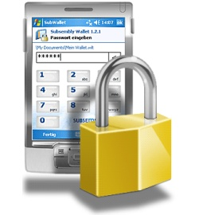
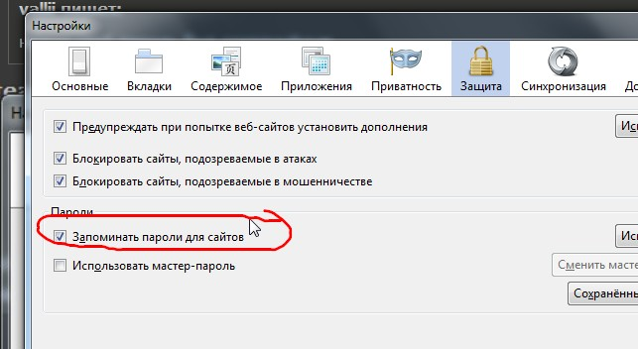
не «запоминайте» пароли

Slide 16
Не отвечайте на нежелательные письма – «СПАМ»

Slide 17
Не открывайте файлы от неизвестных людей

Slide 18
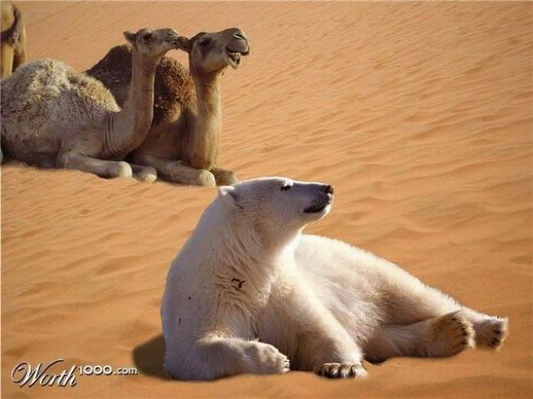
Не верьте всему, что размещено в Интернете

Slide 19
соблюдайте сетевой этикет

Slide 20
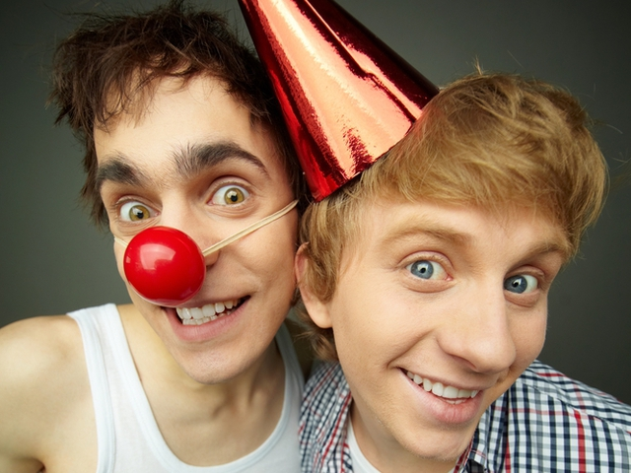

Slide 21
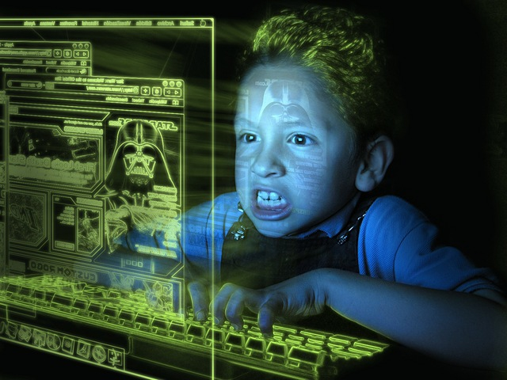
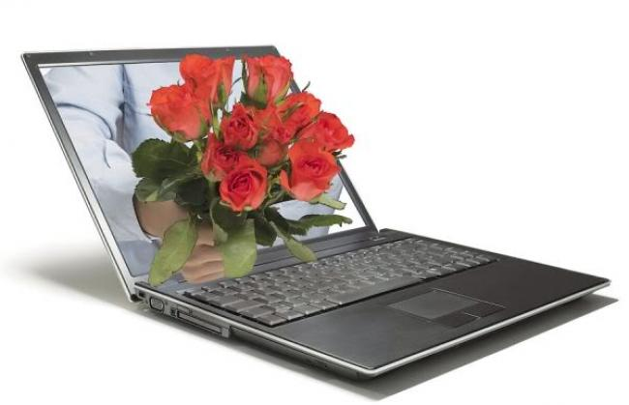

Slide 22
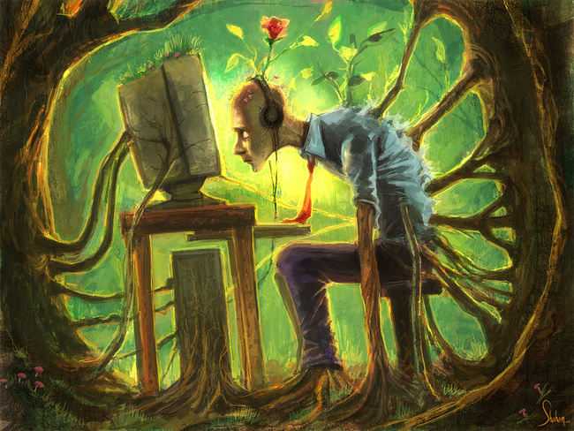

Slide 23
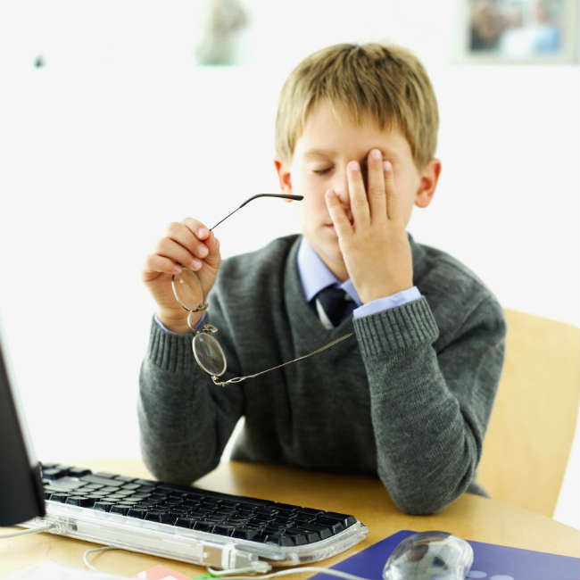
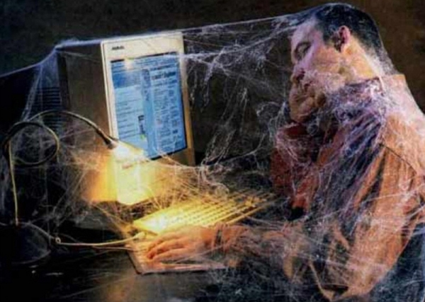
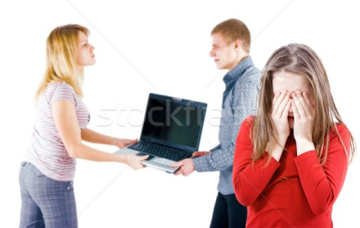
ПОСЛЕДСТВИЯ ДОЛГОГО ПРЕБЫВАНИЯ ЗА КОМПЬЮТЕРОМ
УСТАЛОСТЬ
УМСТВЕННАЯ И ФИЗИЧЕСКАЯ ДЕГРАДАЦИЯ
СКАНДАЛЫ В СЕМЬЕ

Slide 24
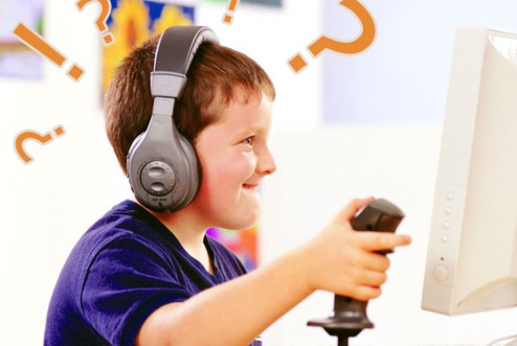
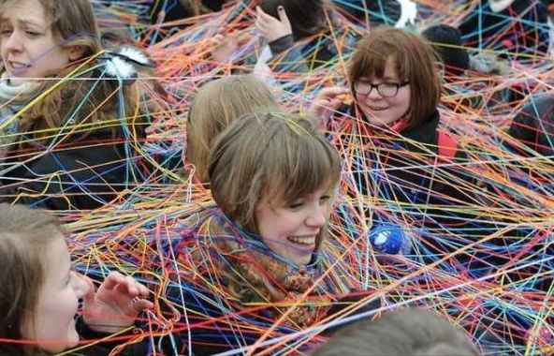
ОГРАНИЧЬ
СВОЕ ИГРОВОЕ ВРЕМЯ
И ВРЕМЯ ПРЕБЫВАНИЯ В СОЦИАЛЬНЫХ СЕТЯХ

Slide 25
